Slide 1
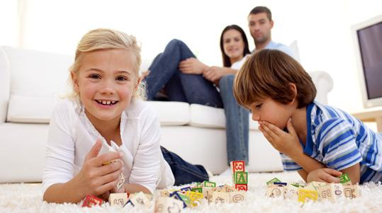
Actividades para estimular la comprensión del lenguaje, en situaciones cotidianas

Slide 2
La estimulación del lenguaje, debe darse por medio de una actividad o situación, que sea agradable, tanto para el niño o niña, como para el adulto que guía la actividad.
El niño o niña debe estar preparado para el aprendizaje, es decir, debe estar descansado, alimentado, calmado, etc.

Slide 3
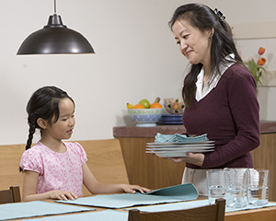
Incluir al niño o niña en actividades cotidianas simples, guiadas por un adulto:
Guardar fruta en frutera (El adulto entrega, el niño o niña recibe, el niño o niña guarda)
Poner cucharas en la mesa (el adulto entrega, el niño o niña recibe, el niño o niña ubica)
Guardar juguetes (el adulto entrega, el niño o niña recibe, el niño o niña guarda), etc.
Potenciar su participación desde el principio hasta el final, aumentando paulatinamente los tiempos de atención.
Mediar siempre estas actividades con lenguaje simple, ejemplo “manzana”, “cuchara”, “tomas”, “guardas”, etc.

Slide 4
Verbalizar todos los elementos y acciones que rodeen las experiencias del niño o niña, de forma paralela y con lenguaje simple.
A la hora del baño, nombrar los elementos (shampoo-toalla-jabón-agua-etc.) y las acciones (mojar-secar-etc.). Acompañar este vocabulario con características, ejemplo: la toalla, la toalla es para secarte. Más adelante pedir al niño o niña los elementos por su nombre, ejemplo: “Trae la toalla” y luego complejizar “Trae con lo que te secas”.

Slide 5

Preguntar al niño o niña qué elementos quiere (según sus necesidades), pidiendo que seleccione entre dos elementos (puede responder con gestos, señalando o de forma verbal).
¿Quieres leche o lápiz? Ubicar ambos elementos cerda de la cara del adulto, de modo que el niño o niña puede seleccionar uno, mirando a la cara. Agregar paulatinamente información simple relacionada, ejemplo: “¡Muy bien! ¡Quieres leche! o ¡la leche caliente!”

Slide 6
Entregar instrucciones simples al niño o niña, entregadas de forma verbal, desde 1 elemento, e ir aumentando la complejidad.
Dame/Trae pelota
Dame/Trae la pelota
Dame/trae la pelota grande
Dame/trae la pelota grande azul.
Acompañar la instrucción verbal con todos los gestos o ayudas necesarias, que simplifiquen su comprensión (ejemplo: gesto de pelota, limitar las opciones, etc)

Slide 7

Comenzar haciendo preguntas cerradas al niño o niña (que tienen respuestas sí/no). Ejemplo: ¿Quieres agua? ¿Es un animal? o ¿Es un animal o una fruta?, Luego ampliar a preguntas abiertas.

Slide 8
Preguntar constantemente respecto a información que esté presente en la rutina del niño o niña, de modo que este se involucre con lo que ocurre a su alrededor. Utilizar las preguntas ¿Quién? ¿Qué? ¿Dónde? ¿Cómo? Ejemplo: ¿Quién llegó?, ¿Qué hay en la bolsa?, ¿Qué quieres comer?, ¿Dónde está tu hermano?, etc.

Slide 9
Favorecer la comprensión de cada palabra presente en las actividades previas, a través de frases incompletas que el niño o niña debe completar. Ejemplo: “Pintas con el... (lápiz)” o “guardamos los lápices en la… (caja)”

Slide 10
Hablar sobre lo que el niño o niña dice o hace. Es importante completar y alargar con otras ideas, lo que el niño dice. Ejemplo: Niño “Quiero agua”, el adulto agrega “quieres agua en el vaso”. No corregir lo que el niño dice “mal” o con errores.

Slide 11
Potenciar pequeñas conversaciones. Es fundamental respetar los turnos de habla de cada persona de la familia, dando el tiempo necesario para que el niño o niña pida, comente o responda.

Slide 12
Todas las preguntas que se realizan al niño o niña deben ser respondidas. Si el niño no logra responder, es el adulto quien lo hace (pregunta y responde), con un lenguaje simple. Utilizar todas las ayudas necesarias.

Slide 13
Reforzar siempre los logros y acciones realizadas por el niño o niña, felicitando.

